Slide 1










음식을 주문하는 배달의 민족
카페를 주문하는 패스 오더와 같은 시스템을
취미 생활에 접목시키면 어떨까?
· LEE JI EUN
· LEE SEUNG WON
· JO JI HUN
· KIM KYEONG MIN
Click - Go
‘놀이공간’
예약 결제 서비스 사이트

Slide 2



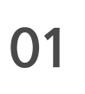
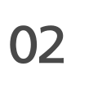
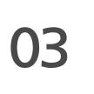
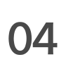










00
개발에 사용된
기술 방식과 라이브러리
.
.
.
【 프로젝트 소개 】
【 사용 기술 】&
【 개발 전략 】
【 기능 소개 】
【 라이브러리 】
.
.
.
Click-Go 사이트의 구성과 서비스,
향후 발전가능성
.
.
.
기능 구성, 메인 서비스 등
전반적인 개발 전략
.
.
.
각각의 기능에 대한
세부 설명
목차 (index)

Slide 3

01
프로젝트 소개
프로젝트 소개

Slide 4






【 프로젝트 소개 】
02
CLICK-GO!
‘음식을 주문하는 배달의 민족,
카페를 주문하는 패스 오더와 같은 시스템을
취미생활에 접목시키면 어떨까?’
에서부터 시작한 Click-Go프로젝트입니다.
예를 들어 피시방에 갈 때,
그 곳의 위치와 가격을 확인 할 수 있고,
미리 자리를 선택하여 더 편리한 취미생활이 될 수 있는 서비스를 생각하였습니다.
고객 입장에서는 시간을 좀 더 효율적으로 사용 할 수 있게
되며 가맹점 입장에서는 자신의 가게를 홍보함과 동시에 예약 시스템의 편리함을 이용할 수 있습니다.
프로젝트 소개

Slide 5

03
사용 기술 및
라이브러리
프로젝트 소개

Slide 6



















【 사용 기술 및 라이브러리 】
📌 협업 툴
04
📌 사용언어
- Trello , Git , GitHub, SourceTree
📌 RDBMS
- Java 11
- Java Script
- MySQL
📌 라이브러리
- Html 5
- CSS
📌 빌드관리도구
- Jasper, jstl, security-tag, Lombok,
jdbc, validation
- Gradle
- hibernate, QLRM, jQuery
- mail , timepicker, summernote
📌 ORM
📌 템플릿 엔진
📌 API
- JAP
- 구현체
(Hibernate)
- JSP
- Rest API
- Kakao API (Login, Pay, Map, 주소, 공유)
- Naver API (Login)
📌 웹 개발 프레임워크
📌 보안
- Google API (Login, Chart)
- Spring Boot 2.7.7
- Security
- 도로명 주소 API
- Sweetalert2 API
사용 기술 및 라이브러리
- BootStrap 4
- CSRF_Tocken

Slide 7
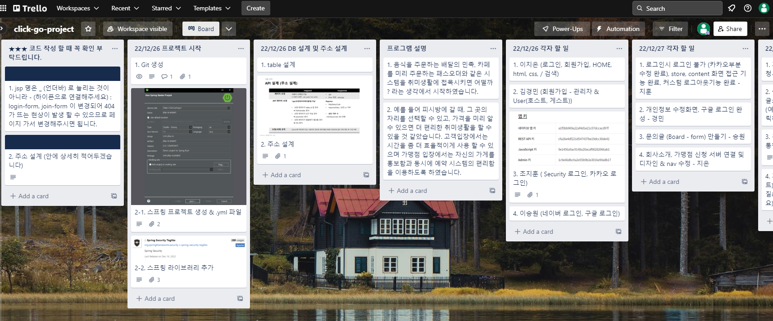
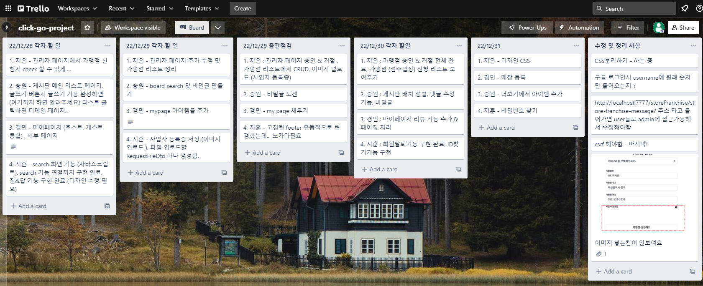
【 Trello 협업 툴 이용하기 】
05
Click!
Trello 보러가기!
사용 기술 및 라이브러리

Slide 8

06
개발 전략
기능 구분
메인 서비스
ERD 다이어그램
API 주소 설계 & 예시
Git Flow 전략
개발 전략

Slide 9




【 개발 전략 】
- 기능 구분
07
※ 권한 관리 : spring-security의 role을 통한 권한 부여/변경
: security-tag를 이용하여 role별 view 교체
USER
(전체 이용자)
ADMIN
(관리자)
♦ 로그인, 회원가입
회원정보 수정&탈퇴
♦ 가게 조회
♦ 가맹점 신청
♦ 고객센터 1:1문의
♦ 문의 게시판 이용
♦ 회원 관리 (경고 및 정지 기능)
♦ 가맹점 신청 확인 (승인 및 거절 기능)
♦ 회원 신고 관리
♦ 1:1 문의 관리
♦ 게시글 관리
♦ Admin(관리자) 대시보드 관리
♦ 전체 통계 조회
Guest
(손님)
Host
(가맹점)
♦ 서비스 이용하기 (예약)
♦ 리뷰 등록
♦ 가맹점 신고하기
♦ 위시리스트
♦ 매장 관리
♦ 리뷰 관리
♦ 예약 관리
♦ 게스트 신고
♦ 매출 내역 조회
개발 전략 ─ 1

Slide 10



【 개발 전략 】
- 메인 서비스
08
★ 가맹점 신청 시스템
★ 가맹점 예약 시스템
GUEST
GUEST
로그인
HOST
로그인
가맹점 조회
가맹점 신청
가맹점 예약
승인 대기
ADMIN
HOST
결제 하기
예약 승인
승인 거절
승인 완료
Host
전환
리뷰 작성하기
리뷰 답글 작성
거절사유확인
가맹점 수정
개발 전략 ─ 2

Slide 11
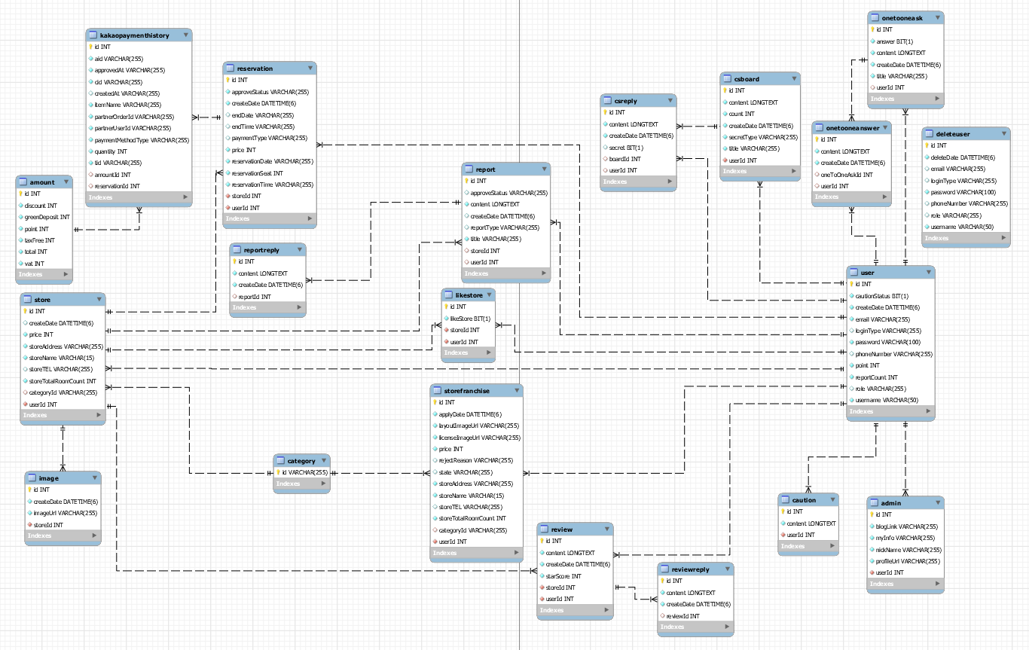
【 개발 전략 】
- ERD 다이어그램
09
♦ User
♦ Admin
♦ DeleteUser
♦ Category
♦ Store
Franchise
♦ store
♦ image
♦ reservation
♦ kakaopayment
history
♦ amount
♦ review
♦ reviewReply
♦ report
♦ reportReply
♦ csBoard
♦ csReply
♦ onetooneask
♦ onetoone
answer
♦ likeStore
♦ caution
회원정보
관리자
탈퇴 회원
카테고리
가맹점
신청
가맹점
가맹점 이미지
예약
결제
승인 정보
결제 정보
리뷰
리뷰답글
신고
신고답글
자유 게시판
게시판 댓글
1:1 문의
1:1 문의 답글
위시리스트
경고 데이터
개발 전략 ─ 3

Slide 12
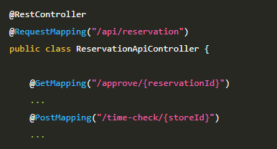
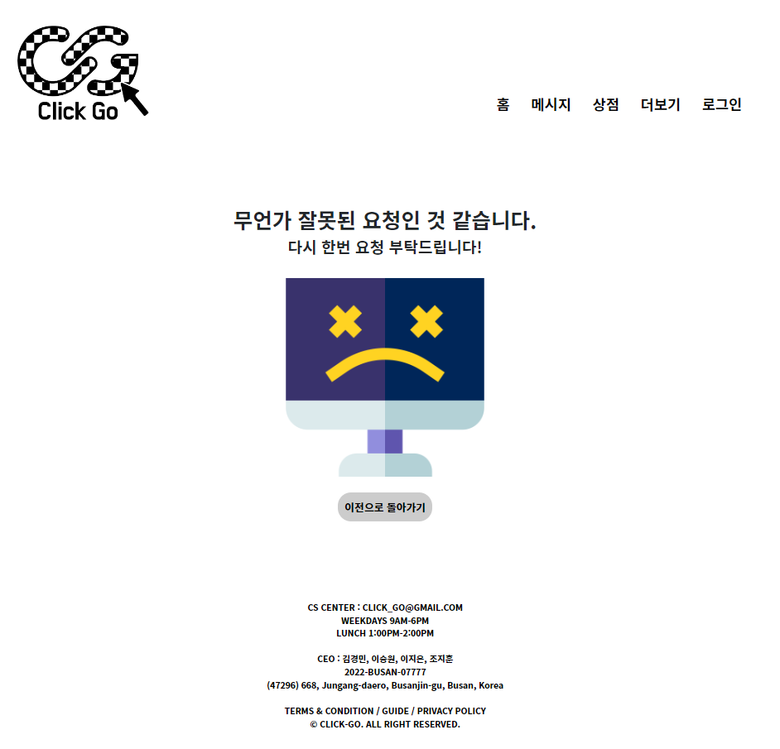
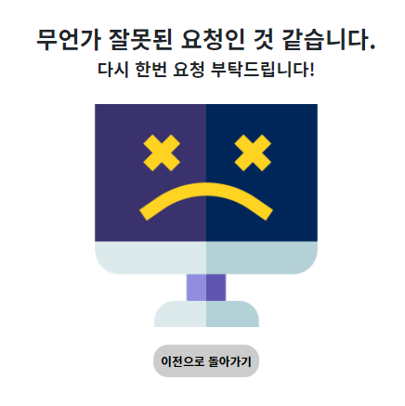
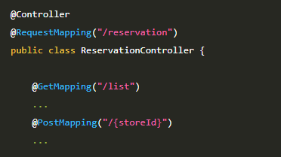
【 개발 전략 】
- API 주소 설계 및 예시 & 잘못된 요청
10
 | Request | Response
페이지 요청 (@Controller) | 페이지 도메인 / 기능 ex ) 페이지 도메인 : user, admin, store, reservation | .jsp Error 처리 : error.jsp
API 데이터 요청 (@RestController) | “ api/요청 데이터 테이블명 / 기능 “ ♦ 요청 데이터가 id일 경우 ▶ PathVariable 방식 ♦ 요청 데이터가 id가 아닐 경우 ▶ Query Parameter 방식 ♦ 요청 데이터가 캡슐화가 필요한 경우 ▶ DTO 방식 | ♦ httpStatusCode ♦ responseData / 승인 or 거부 ♦ 승인 거부시 ▶ httpStatusCode 403반환
수정 / 삭제 규칙 | Session(세션)에 저장되어 있는 사용자의 정보와 데이터를 생성한 생성자와 일치 여부 확인 후 수정 삭제
★ 예시
★ Controller Error : 페이지 요청이 잘못되었을 경우
개발 전략 ─ 4

Slide 13
【 개발 전략 】
- Site Map (사이트맵)
11
메인 화면 | 회원 관리 | 상점 관리 | 가맹점 관리 | 1:1 문의 | 더 보기
♦ 메인 페이지 화면 ♦ 로그인 화면 ♦ 회원가입 화면 ♦ 아이디 & 비밀번호 찾기 | ♦ 내 정보 수정하기 ♦ 회원 리스트 ♦ 경고 주기 ♦ 정지 시키기 | ♦ 상점 전체 보기 ♦ 상점 검색 ♦ 상점 카테고리 별 보기 ♦ 개별 상점 보기 | ♦ 가맹점 신청 ♦ 가맹점 신청 목록 ♦ 가맹점 신청서 확인 | ♦ 나의 문의 내역 ♦ 새 문의 작성 ♦ 1:1 문의 답변 | ♦ 공지사항 ♦ 게시판 ♦ 자주 묻는 질문 ♦ 회사 소개 ♦ 약관 및 정책
신고 관리 | 예약/리뷰/위시리스트 | 게시판 | 매장 관리 | ADMIN | 통계
♦ 신고 하기 ♦ 신고 관리 (관리자 답변) ♦ 신고 내역 조회 - 내가 한 신고 내역 -가게가 받은 신고 내역 | ♦ 예약 - 예약 하기 - 예약 내역 조회 - 예약 내역 상세 ♦ 리뷰 - 리뷰 쓰기 리뷰 내역 조회 사장님 댓글 확인 ♦ 위시리스트 목록 | ♦ 자유 게시판 쓰기 (공개 글 / 비밀 글) ♦ 자유 게시판 댓글 쓰기 (공개 글 / 비밀 글) | ♦ 매장 관리 및 수정하기 (HOST) | ♦ My ♦ Team ♦ Repository ♦ 회원 관리 ♦ 가맹점 관리 ♦ 예약 조회 ♦ 1:1 문의 ♦ 신고 관리 | ♦가게 별 월 매출 / 일 매출 ♦카테고리 별 월 매출 / 일 매출 ♦ 가게 오늘 & / 일주일 매출 통계
프로젝트 소개

Slide 14
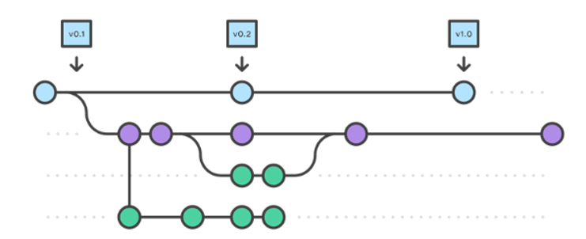
Click!
【 개발 전략 】
- Git Flow 전략
12
Git Hub 보러가기!
GIT FLOW
Main
♦ 프로젝트 version
완성 단위
♦ 최종으로 배포
developer
♦ 개발을 진행하는
중심적인 브랜치
♦ feature 브랜치에서
기능 완성시 merge
feature-**
♦ 팀원 개개인의
기능 단위 개발
개발 전략 ─ 5

Slide 15

13
공통 기능 소개
- 비 로그인
로그인 & 회원가입
아이디 & 비밀번호 찾기
더 보기 (공지사항, 약관 및 정책 등)
상점 조회 및 검색
공통 기능 소개 – 비 로그인

Slide 16
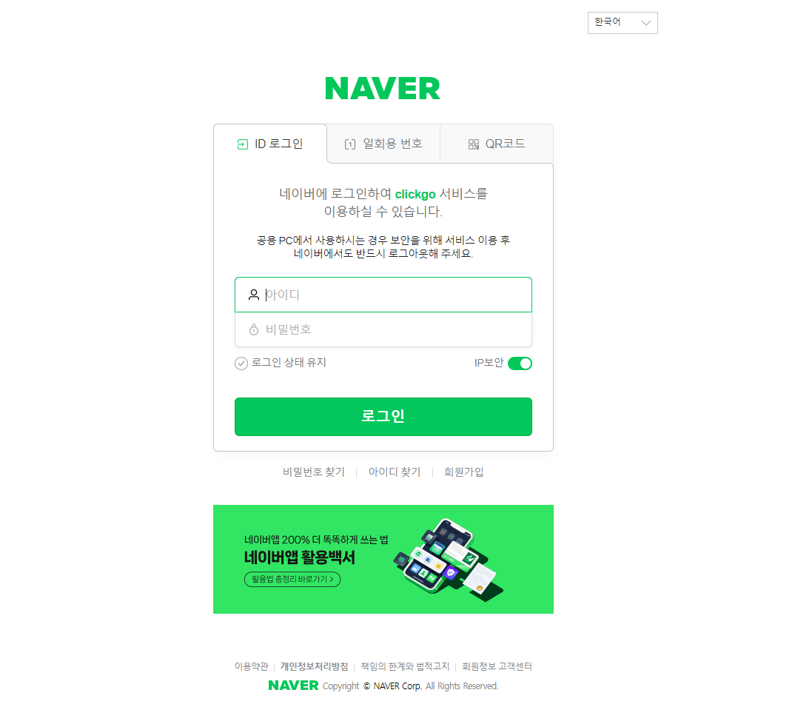
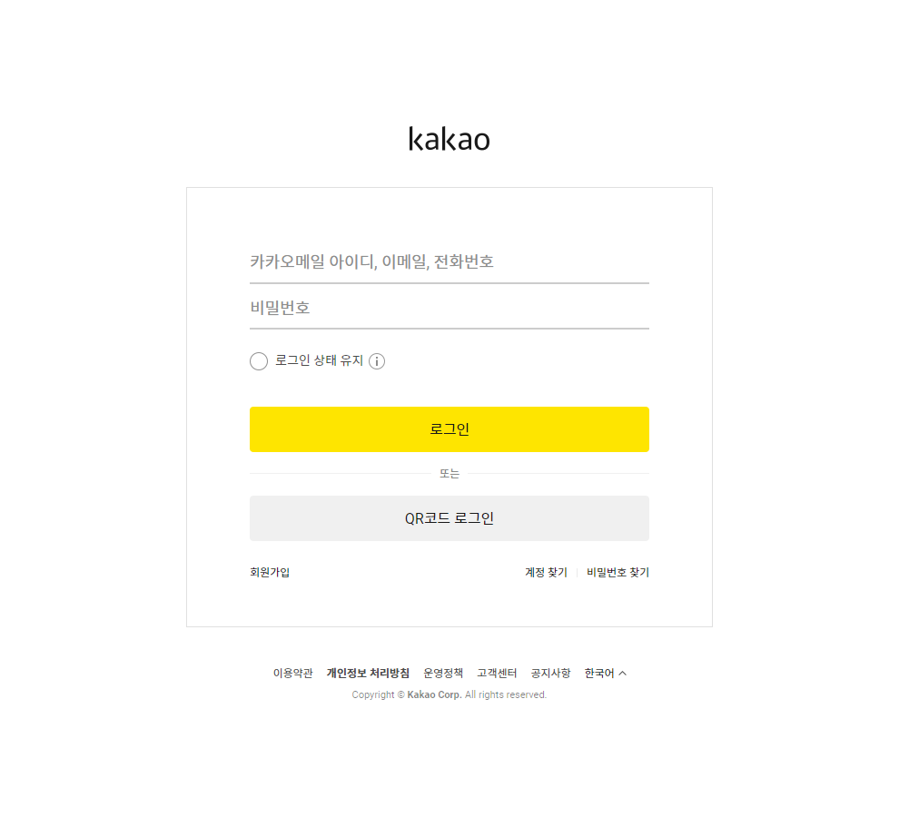
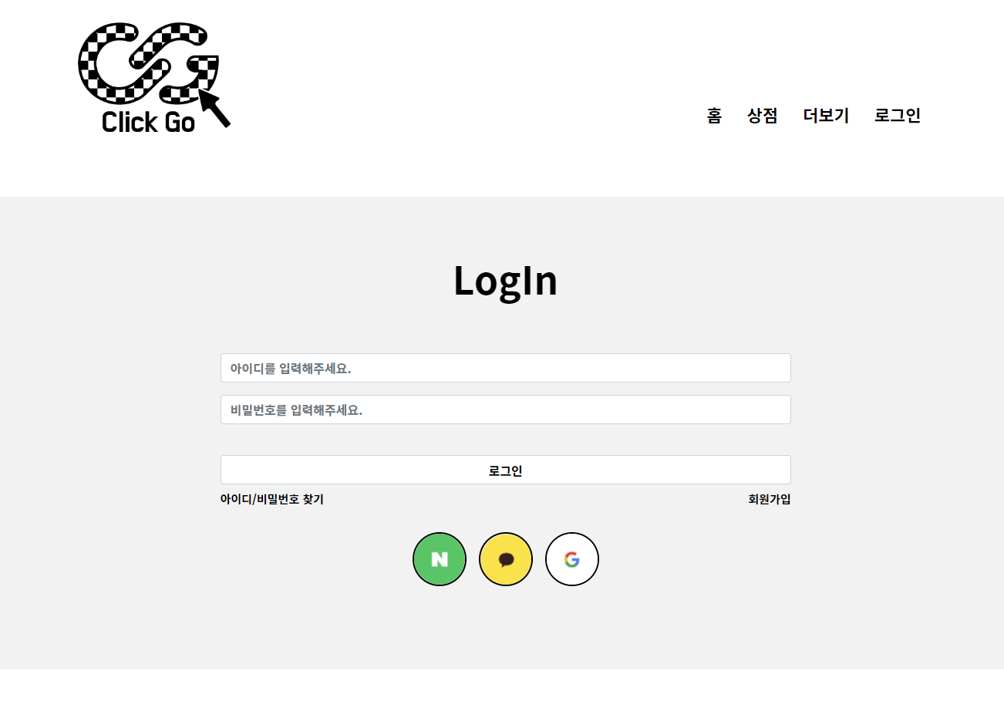
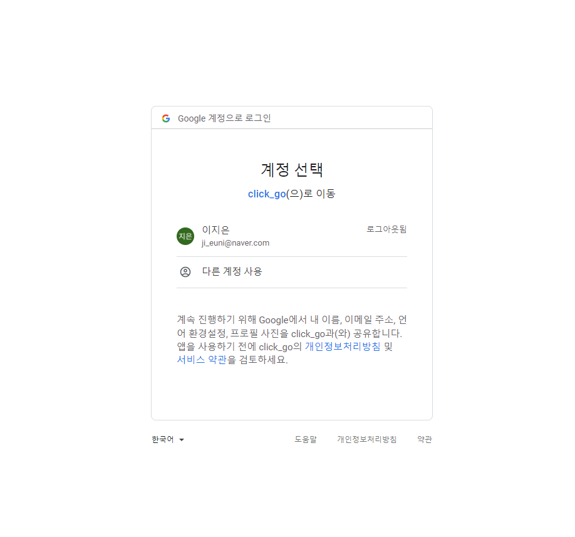
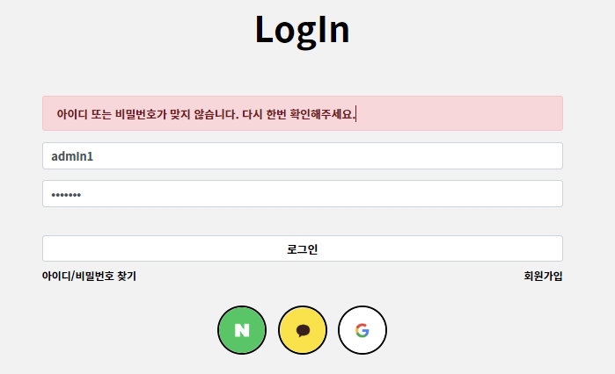
【 비 로그인 시 】
네이버 로그인
카카오 로그인
14
★ 로그인
구글 로그인
♦ 로그인 시 GUEST로 접속,
이후 가맹점 신청 후 승인 완료 시 HOST로 전환
(Security 로그인 방식 적용)
♦ 소셜 로그인 ( 네이버, 카카오, 구글, Oauth 2.0 방식 적용)
♦ 로그인 성공 시 메인 페이지
로그인 실패 시 (아이디 & 비밀번호가 맞지 않는 경우)
실패 창 화면에 나타나기.
공통 기능 소개 – 비 로그인 1

Slide 17
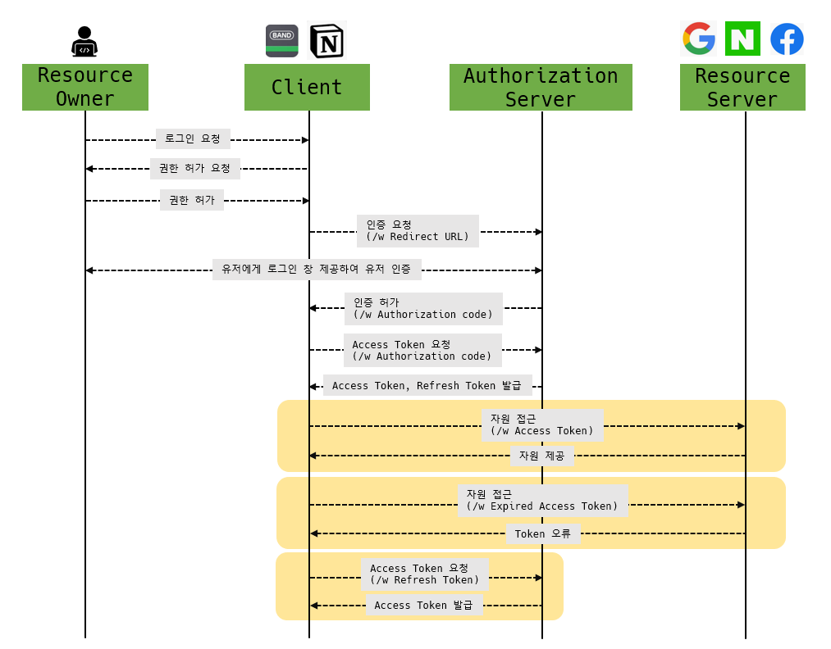
【 비 로그인 시 】
15
★ OAuth 2.0
_{♦ 인증을 위한}
_{개방형 표준 프로토콜}
_{♦ 사용자가 리소스에 대한}
_{접근 권한을}
_{위임하는 방식으로}
_{외부 소셜 계정을 기반으로}
_{인증하는 기능이다.}
공통 기능 소개 – 비 로그인 1

Slide 18
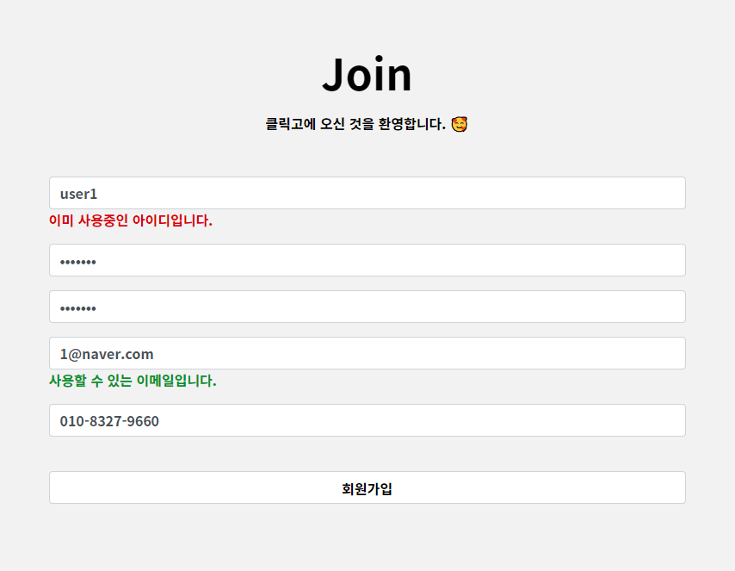
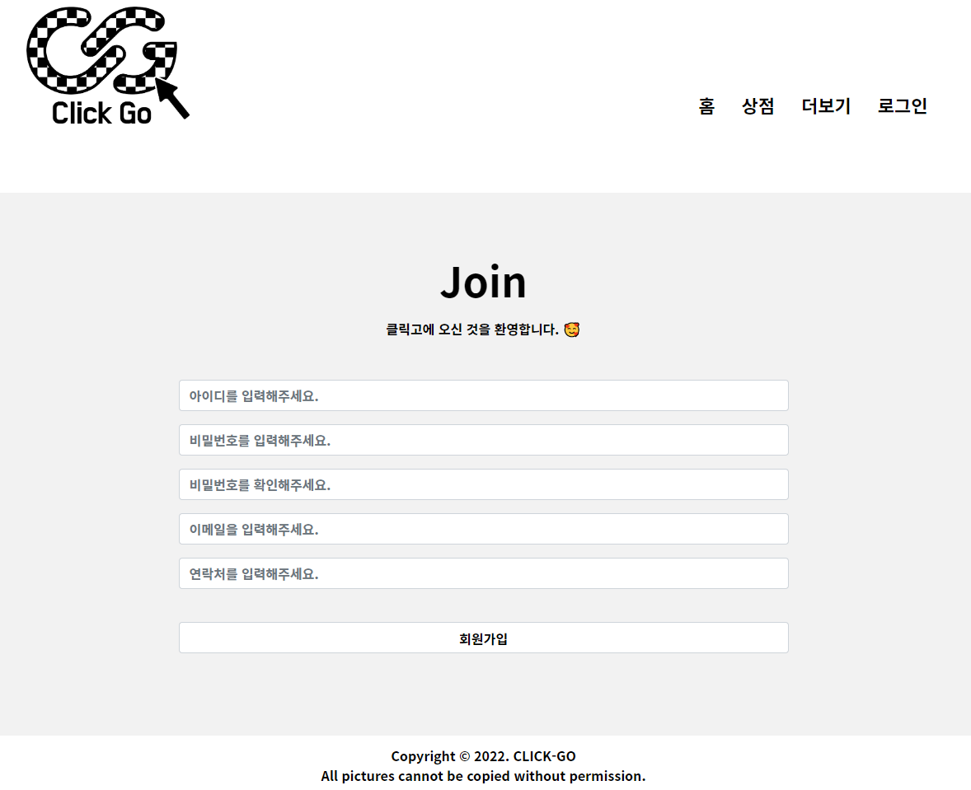
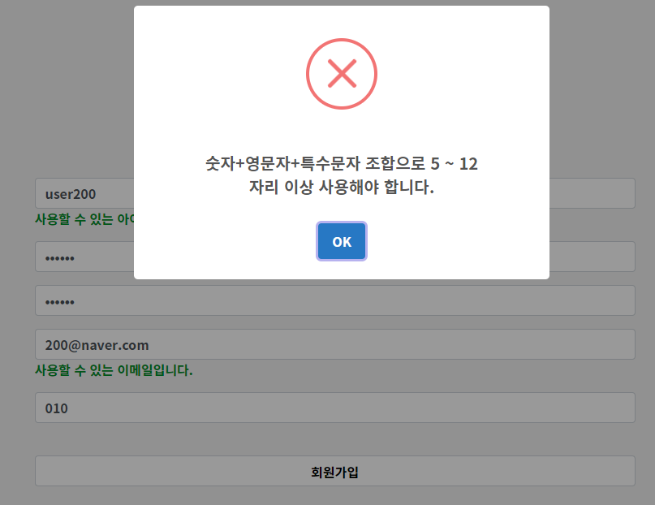
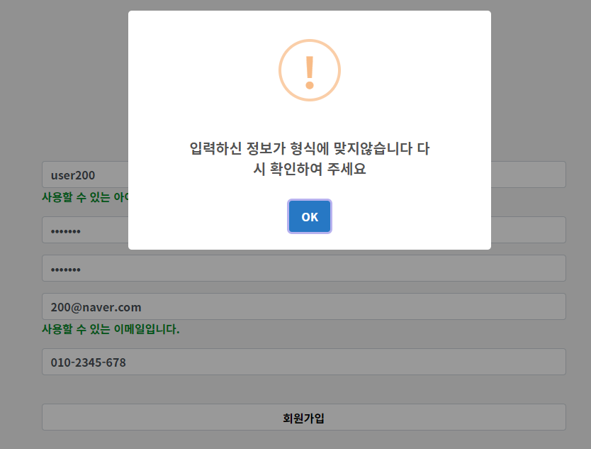
【 비 로그인 시 】
16
★ 회원가입
♦ 회원가입 Validation 처리
아이디, 이메일 중복확인
이메일 형식이 아닐 시 회원가입 불가
비밀번호 확인 및 숫자, 영문자, 특수문자 조합
전화번호 (xxx-xxxx-xxxx) 형식이 아닐 시 회원가입 불가
공통 기능 소개 – 비 로그인 2

Slide 19
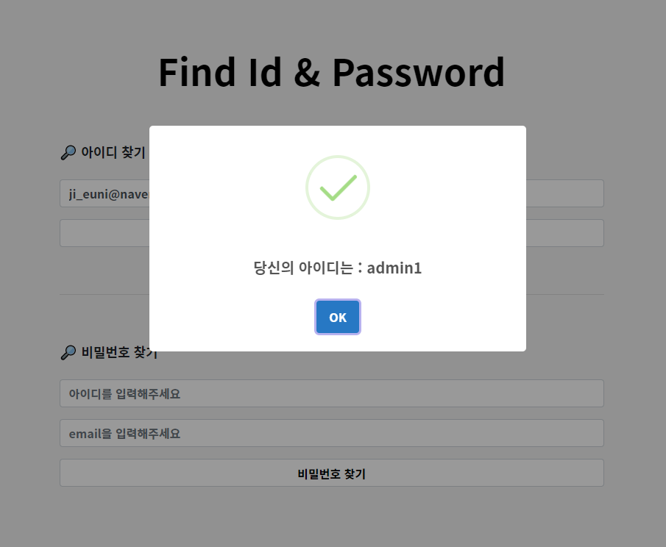
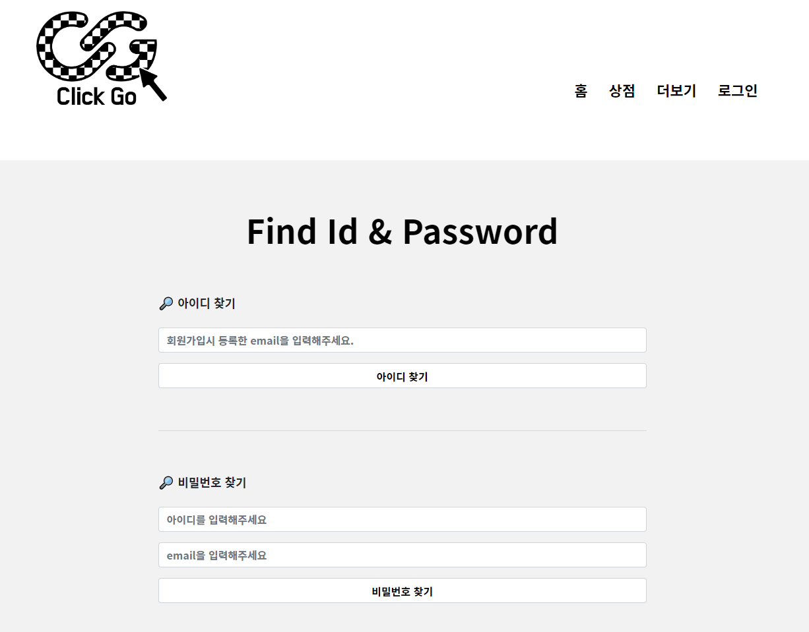
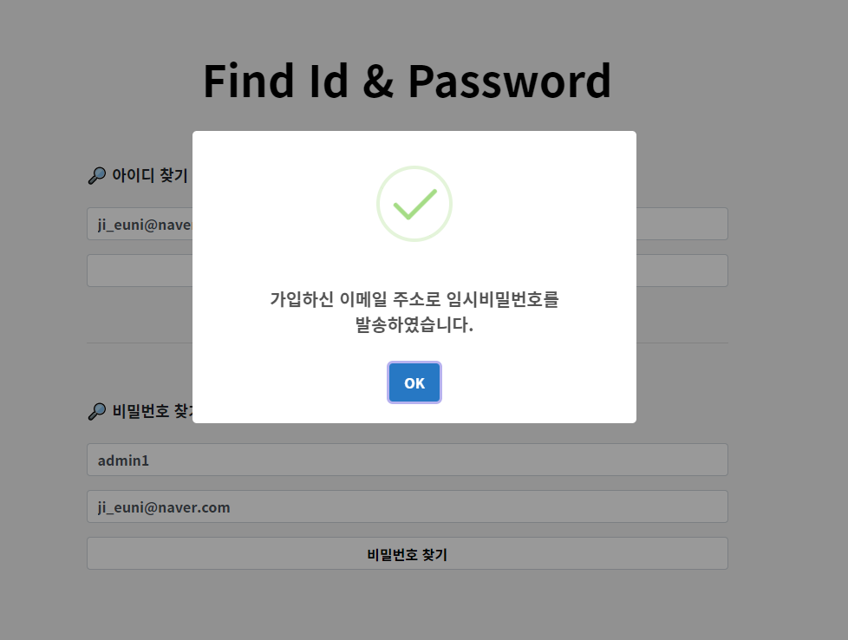
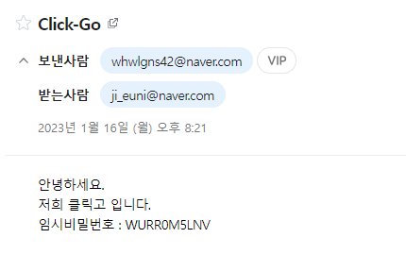
【 비 로그인 시 】
♦ 아이디 찾기
17
★ 아이디 & 비밀번호 찾기
♦ 비밀번호 찾기
♦ 아이디 & 비밀번호 찾기
- 아이디 찾기 : 등록된 이메일 입력 시 alert창
- 비밀번호 찾기 : 아이디와 이메일 입력 시
임시 비밀번호 발송
( javax.mail 라이브러리 사용)
공통 기능 소개 – 비 로그인 3
◀ 메일로 발송된 임시 비밀번호

Slide 20
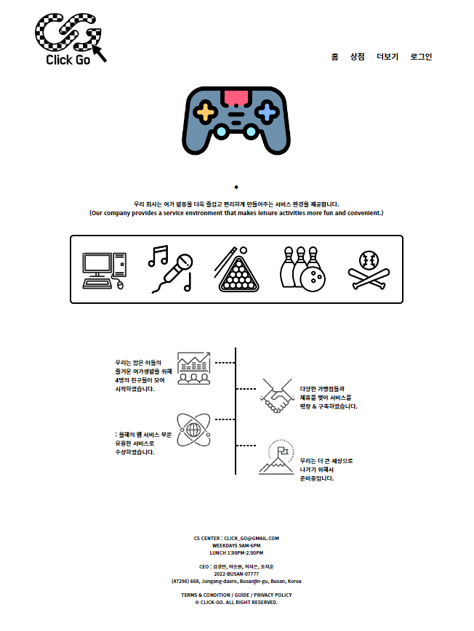
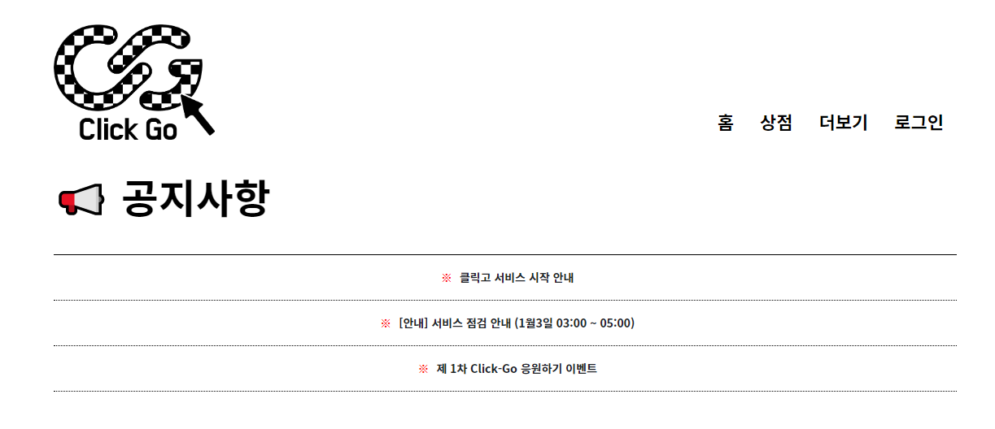
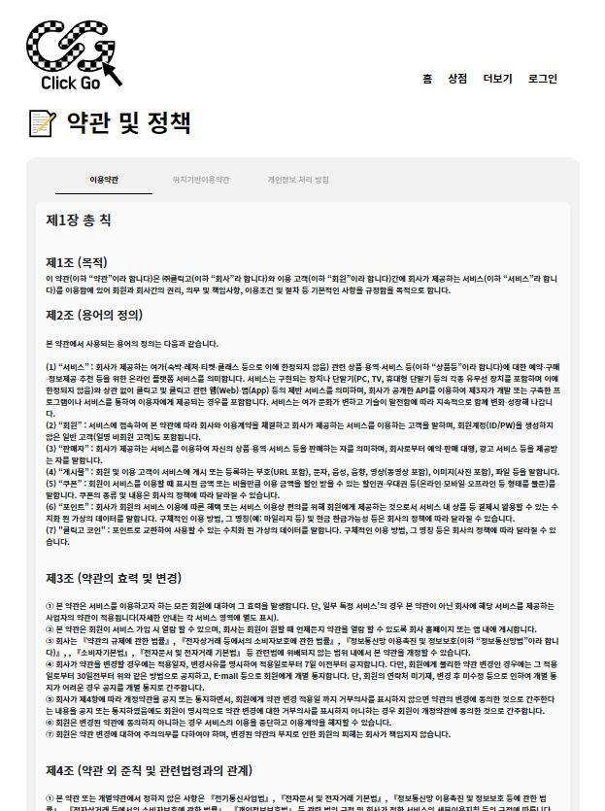
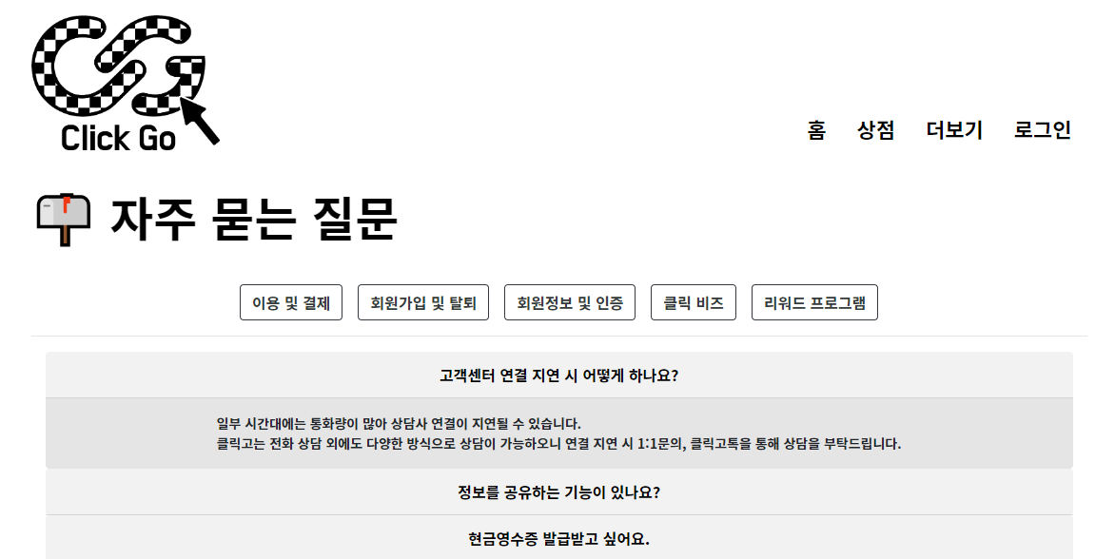
【 비 로그인 시 】
18
★ 회사소개
★ 더 보기 - 공지사항
★ 약관 및 정책
★ 자주 묻는 질문
공통 기능 소개 – 비 로그인 4

Slide 21
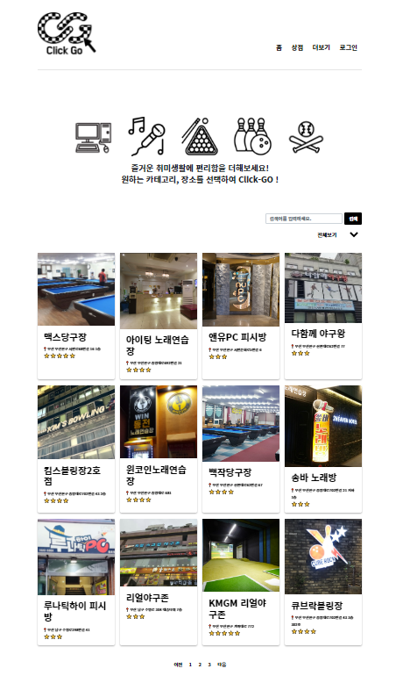
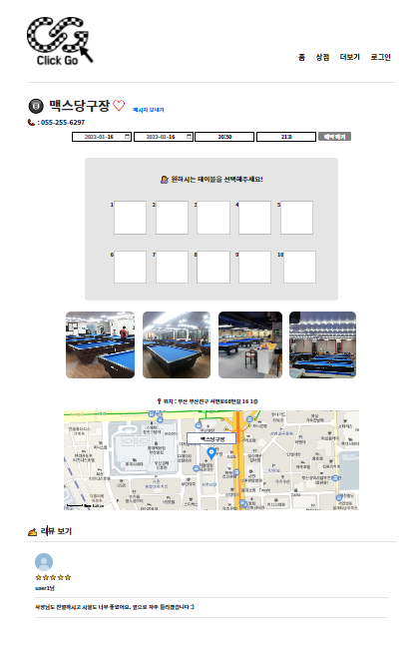
【 비 로그인 시 】
19
★
상
점
상
세
조
회
★
상
점
조
회
/
검
색
공통 기능 소개 – 비 로그인 5
♦ 전체 숙소 리스트 조회 ♦ 유형별 리스트 조회
♦ 해당 가맹점 예약 / 위시리스트 추가 (비로그인시 불가)
♦ 숙소 상세 위치 (Kakao API) ♦ 리뷰조회

Slide 22

20
공통 기능 소개
- 로그인 시
내 정보 수정하기 & 탈퇴하기
가맹점 신청 & 신청 목록 확인
1:1 문의 하기
공통 기능 소개 – 로그인 시

Slide 23
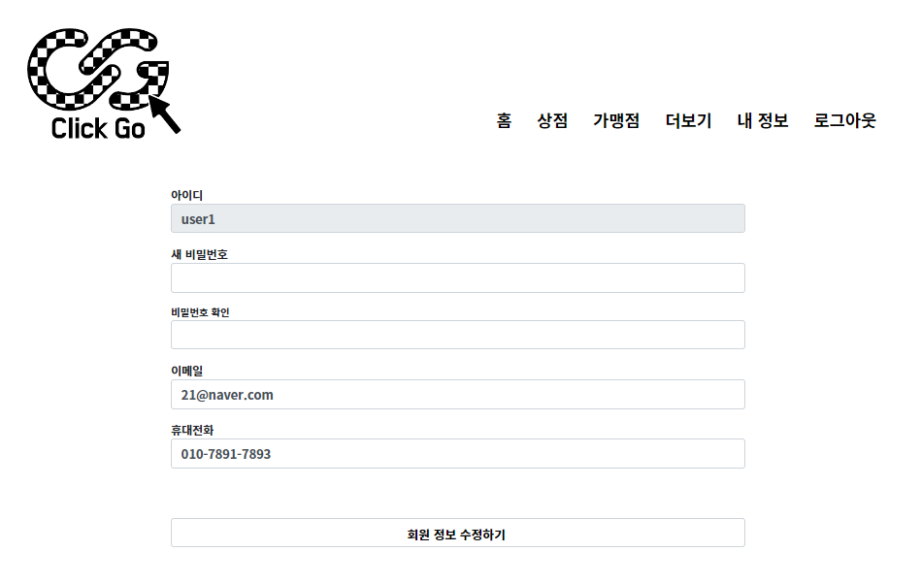
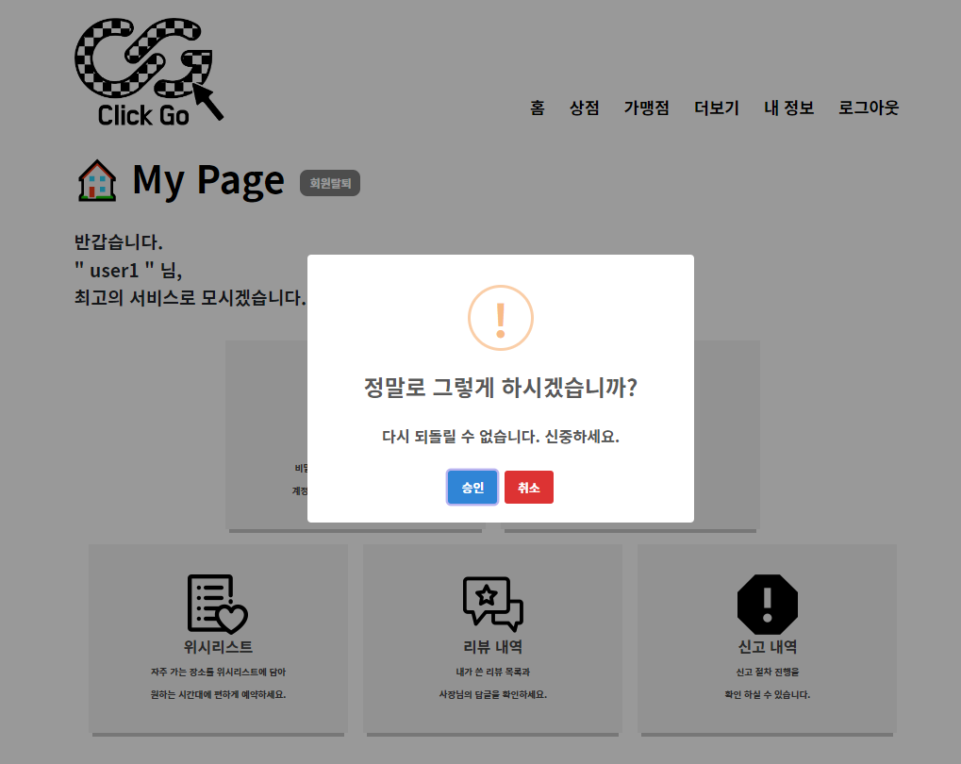
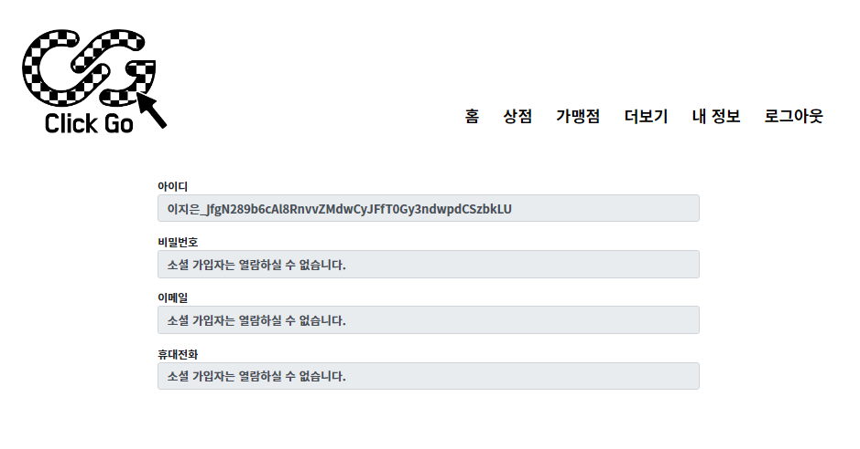
【 로그인 시 】
21
★ 내 정보 수정하기
★ 회원 탈퇴하기
♦ 회원 탈퇴 기능
- 승인시 회원 탈퇴 처리 (같은 아이디로 로그인 불가)
- DB User 테이블에서 삭제되고 DeleteUser 테이블로 이동
공통 기능 소개 – 로그인 시 1
♦ 내 정보 수정 가능, 다만 소셜 로그인 회원은 불가

Slide 24
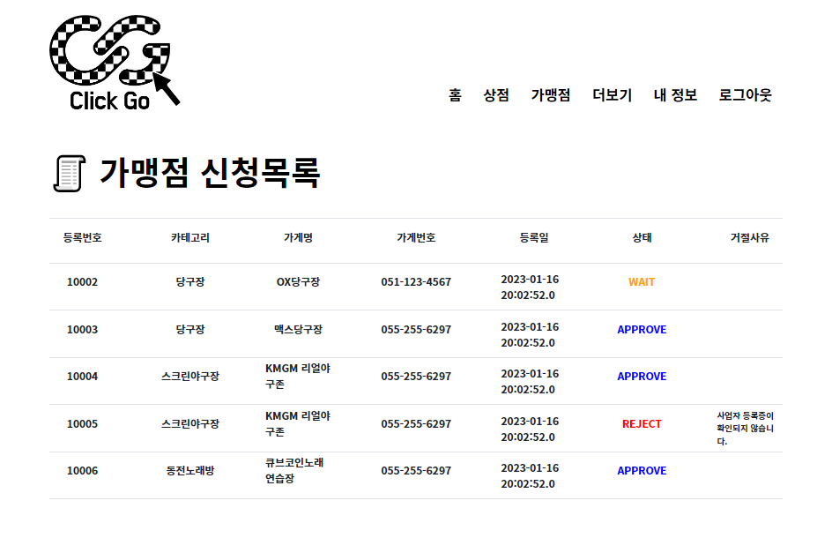
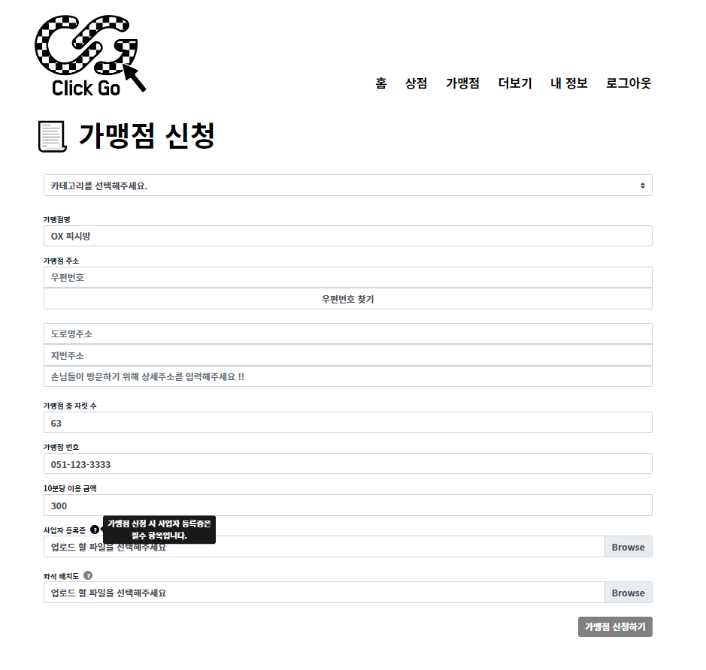
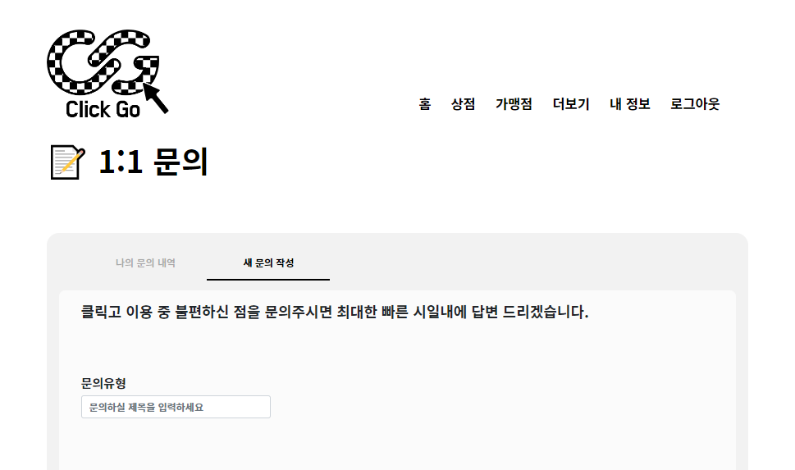
【 로그인 시 】
★ 가맹점 신청 목록
22
★ 가맹점 신청하기
♦ 관리자의 승인 여부에 따라 Approve / Reject / Wait
★ 1:1 문의
♦ 이미지 업로드 (사업자 등록증, 좌석 배치도)
♦ 도로명 API 이용
공통 기능 소개 – 로그인 시 2
♦ 1:1 문의 (자신의 문의 내역만 확인 가능)

Slide 25
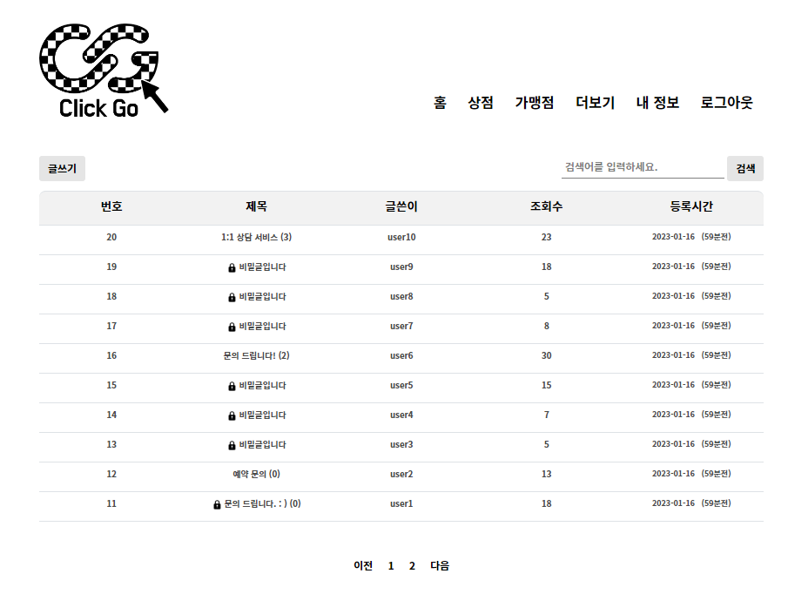
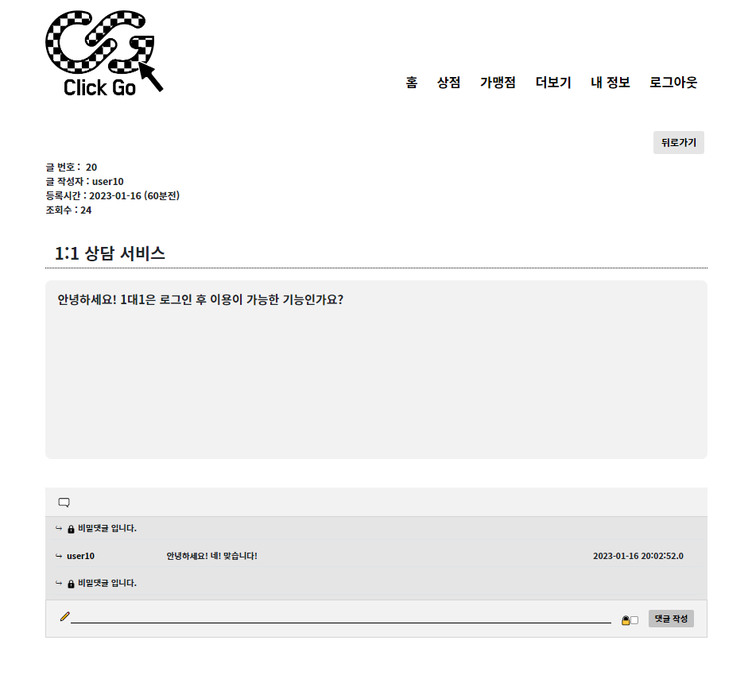
【 로그인 시 】
23
★ 자유게시판
★ 자유 게시판 상세
♦ 자유 게시판 이용
(모두가 자유롭게 글을 쓰고 수정/삭제 가능)
♦ 수정 / 삭제는 글쓴이만 가능
♦ 비밀 글 & 비밀 댓글의 경우 작성자와 관리자만 확인 가능
♦ 글을 읽을 때 마다 조회수 카운트
♦ 등록 시간 n분전 , n시간 전 표시
공통 기능 소개 – 로그인 시 3

Slide 26

24
개별 기능 소개
게스트 기능
예약하기
위시리스트 조회 및 등록
리뷰 작성 및 관리
신고 하기 및 관리
개별 기능 소개 – 게스트 기능

Slide 27
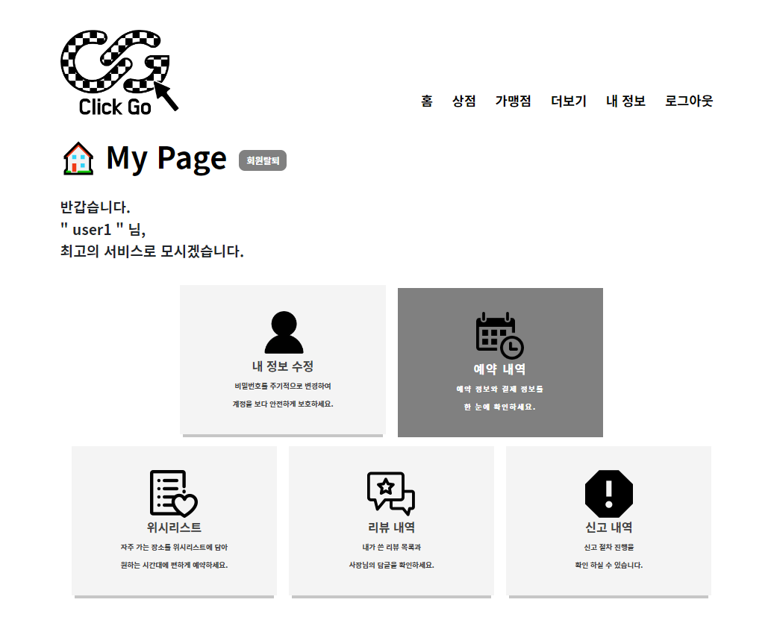
【 게스트 기능 】 - My Page
25
♦ 내 정보 수정
♦ 예약 조회
♦ 위시리스트
♦ 리뷰 내역
♦ 신고 내역
개별 기능 소개 – 게스트 기능 1

Slide 28
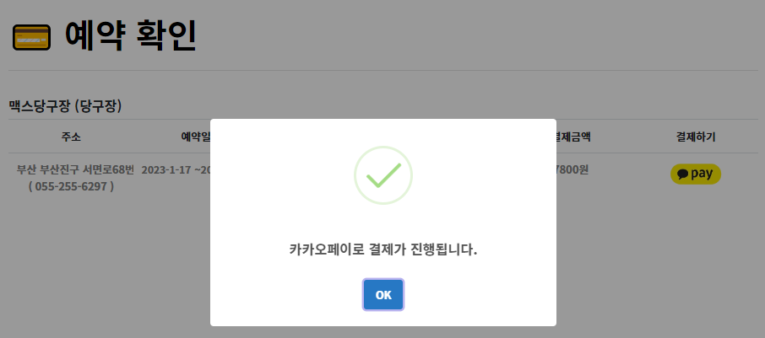
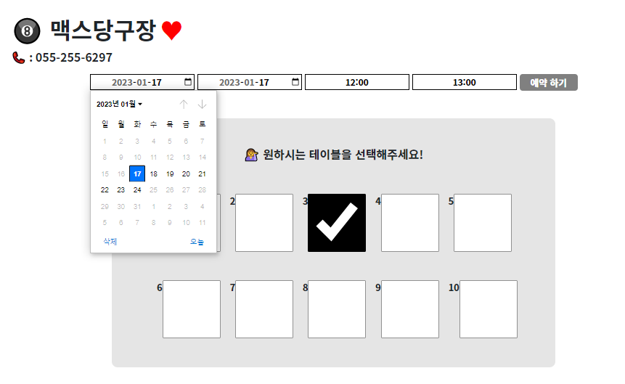
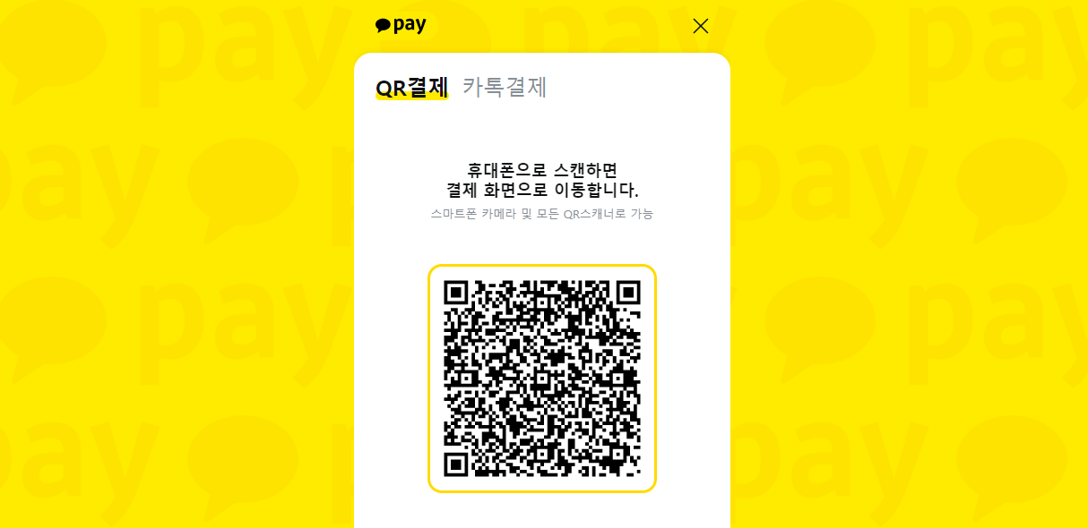
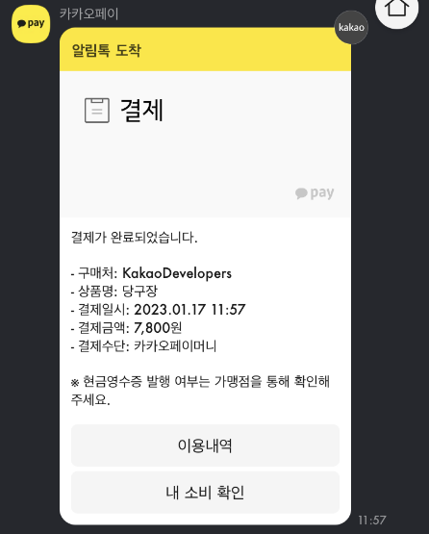
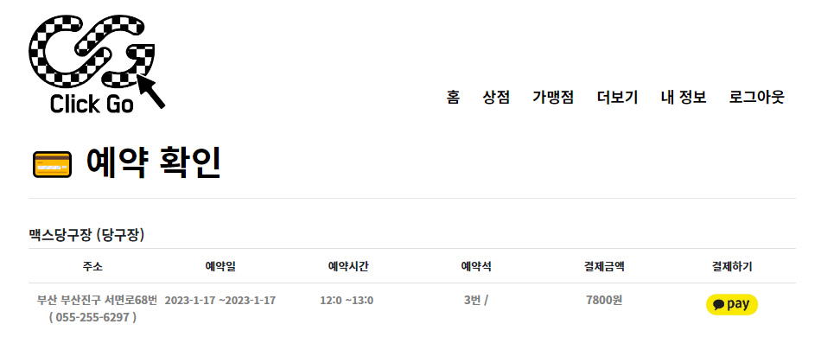
【 게스트 기능 】 - 예약하기
26
♦ 오늘 날짜 ~ 일주일간 / 지금 시간 ~ 24시간 설정 가능
♦ 원하는 자리/테이블을 선택 후 예약하기 버튼을 누르면
예약 확인 페이지로 넘어감
♦ 가격 = 10분당 이용 가격 * 총 시간
개별 기능 소개 – 게스트 기능 2
♦ 결제 하기의 카카오 페이 버튼을 누르면 결제 진행
♦ 결제 완료되면 예약 내역 페이지로 이동!

Slide 29
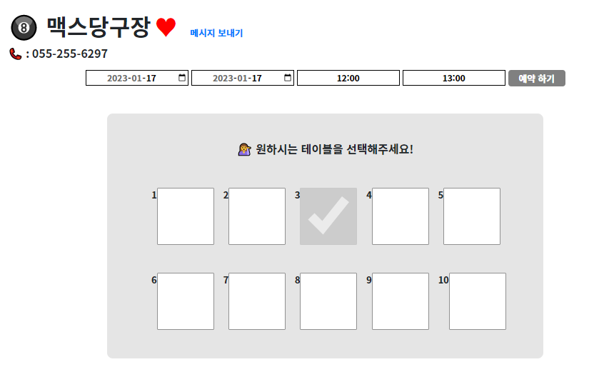
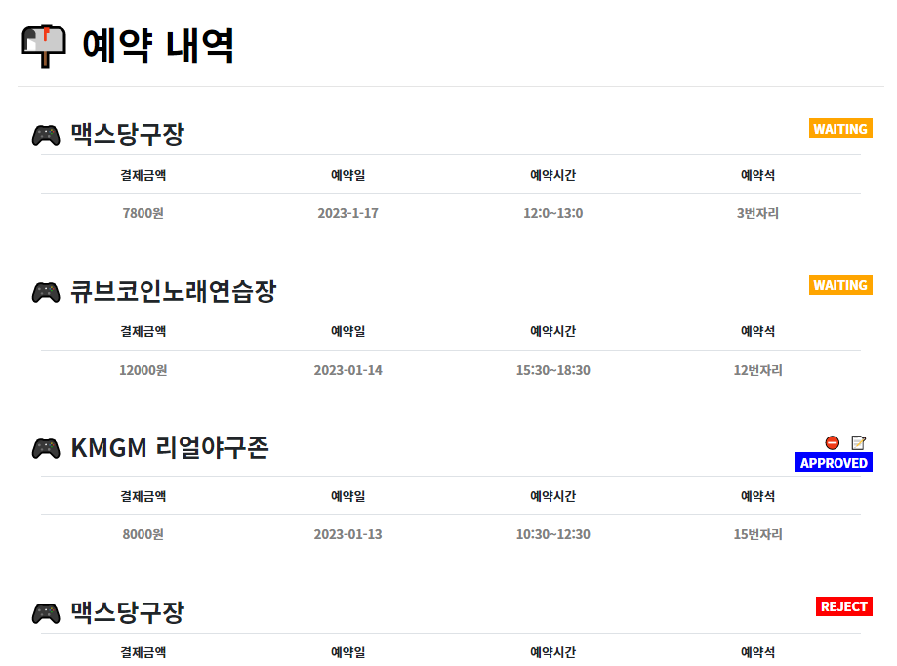
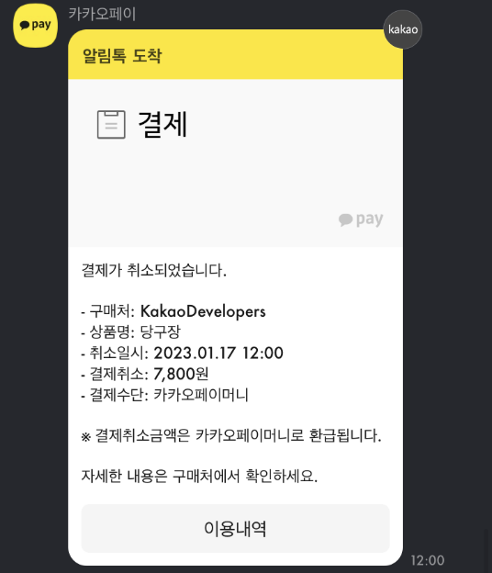
【 게스트 기능 】 - 예약하기
27
♦ 해당 날짜 및 시간 자리가 예약 완료되어 닫힘
♦ 자신의 예약 내역 관리 & 조회 (승인, 취소 현황)
♦ 결제 후 예약 요청 → WAITING
♦ 해당 예약일 & 예약 시간 호스트가
승인 시 → APPROVED / 거절 시 → REJECT
♦ 해당 시간이 지나면 신고하기 & 리뷰하기 작성 가능
♦ 예약 취소
: 해당 날짜 및 시간이
지났음에도
WATING 상태인 경우
개별 기능 소개 – 게스트 기능 3

Slide 30
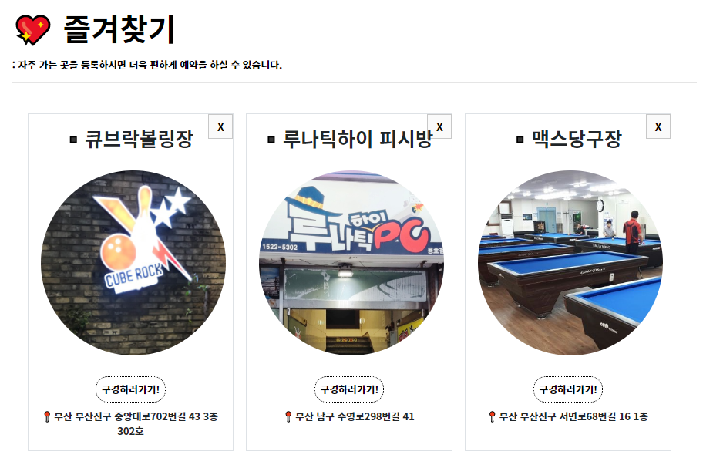



【 게스트 기능 】 - 위시 리스트
28
♦ 나의 즐겨 찾기 (위시리스트) 목록 관리
- 빈 하트 클릭 시 위시리스트로 이동 & 채워진 하트로 변경
- 채워진 하트 클릭 시 빈 하트로 변경
♦ 구경하기 클릭 시 해당 가맹점 상세 페이지로 이동
♦ 즐겨 찾기에 있는 목록은 채워진 하트로 유지
개별 기능 소개 – 게스트 기능 4

Slide 31




【 게스트 기능 】 - 리뷰 작성 & 관리
29
♦ 예약이 승인된 후 해당 시간이 지나면 리뷰 작성 가능
개별 기능 소개 – 게스트 기능 5
♦ 별점은 1~5점까지 지정 가능
♦ 중간 별만 표시되지 않기 위해 CSS 적용
♦ 리뷰 작성시 해당 숙소 별점 평균 계산 처리

Slide 32




【 게스트 기능 】 - 신고 관리
30
♦ 예약이 승인된 후 해당 시간이 지나면 신고 가능
♦ 관리자 댓글이 달리면 COMPLETED
관리자 댓글이 아직 달리지 않았으면 WAITING
개별 기능 소개 – 게스트 기능 6

Slide 33

31
개별 기능 소개
호스트 기능
매장 관리
예약 및 신고 관리
리뷰 관리
매출 내역 통계 관리
개별 기능 소개 – 호스트 기능

Slide 34

【 호스트 기능 】 - My Page
32
♦ 내 정보 수정
♦ 예약 관리
♦ 매장 관리
♦ 리뷰 내역
♦ 리뷰 내역
♦ 매출 내역
개별 기능 소개 – 호스트 기능 1

Slide 35



【 호스트 기능 】 - 매장 관리
33
♦ HOST로 로그인 시 자기 매장 관리 가능
(수정하기 버튼 나타남)
♦ 가맹점 명 / 가맹점 주소 제외 수정 가능
♦ 이미지 다중 업로드 & Drag and Drop 구현
개별 기능 소개 – 호스트 기능 2

Slide 36




【 호스트 기능 】 - 예약 및 신고 관리
34
♦ GUEST가 예약 후 결제 완료 시
승인 & 거절 버튼 생성 → WATING
♦ 승인 시 → APPROVED
♦ 거절 시 → REJECT 로 변경
♦ 승인 후 해당 고객 신고 표시 > 신고 가능
♦ 가맹점을 관리하는 HOST의 경우
내가 보낸 신고 내역과
내 가게가 받은 신고 내역을 확인 가능
♦ 관리자 댓글이 달리면 COMPLETED
관리자 댓글이 아직 달리지 않았으면 WAITING
개별 기능 소개 – 호스트 기능 3

Slide 37





【 호스트 기능 】 - 리뷰 관리
매출 내역 통계 관리
35
개별 기능 소개 – 호스트 기능 4
♦ HOST가 가지고 있는 가맹점 마다 리뷰 확인 가능
♦ 리뷰 상세 보기 시 사장님 답변 기능
♦ 오늘 및 일주일 매출 통계 확인 가능

Slide 38

36
개별 기능 소개
관리자 기능
관리자 대시보드
회원 및 신고 관리
가맹점 승인 및 관리
1:1 문의 관리
통계 관리
개별 기능 소개 – 관리자 기능

Slide 39

【 관리자 기능 】 - 관리자 페이지
♦ 일반 USER와는 다른 UI로 표현 (관리자 대시보드)
37
♦ 회원관리
♦ 가맹점 관리
♦ 예약 조회
♦ 1:1 문의
♦ 신고 관리
♦ 통계 보기
--------------------
♦ My
♦ Team
♦ Plan
♦ Repository
개별 기능 소개 – 관리자 기능 1

Slide 40




【 관리자 기능 】 - 관리자 대시보드
38
♦ Team
: 관리자 전체 확인 가능,
각 관리자의
연락처 , 이메일 ,
블로그 주소 연결
개별 기능 소개 – 관리자 기능 2
♦ My : 관리자 닉네임 , 프로필 이미지 ,
블로그 , 자기소개 업로드 가능
♦ Repository : 협업 툴, 깃 허브 주소 연결

Slide 41





【 관리자 기능 】 - 가맹점 승인
39
개별 기능 소개 – 관리자 기능 3
♦ 관리자로 로그인 시 가맹점 신청서 메시지 확인
(메시지 개수만큼 숫자 표시)
♦ 사업자 등록증 및 가게 배치도 클릭 시 큰 이미지
♦ 승인 시 -> 가맹점 으로 등록 (Guest -> Host)
♦ 거절 시 -> 거절 사유 등록 후 거절

Slide 42



【 관리자 기능 】 - 회원 및 신고 관리 1
40
♦ 현재 가입된 회원 정보 전체 조회
♦ 원하는 가입자 검색 기능
♦ 신고 횟수가 3회 이상이면 경고, 5회 이상이면 정지
♦ 신고 관리 시 해당 신고 게시글에 답변 등록
♦ 신고 설정하기 -> 회원 관리 페이지로 이동
개별 기능 소개 – 관리자 기능 4

Slide 43




【 관리자 기능 】 - 회원 및 신고 관리 2
41
★ 경고 주기
개별 기능 소개 – 관리자 기능 5
♦ 신고 3회 이상시 경고 주기
♦ 경고 주기 버튼 클릭 시 경고문 입력
♦ 경고 받은 해당 유저로 로그인시 경고창 확인
♦ 해당 유저가 경고창 확인 전, 또다시 경고 주기 불가

Slide 44



【 관리자 기능 】 - 회원 및 신고 관리 3
42
★ 정지 시키기
♦ 신고 5회 이상 시 정지시키기
♦ 정지 시키기 클릭 시 해당 USER 로그인 불가
♦ 회원 관리 BLACKLLIST로 등록
♦ 정지 풀기 시 원상 복구
개별 기능 소개 – 관리자 기능 6

Slide 45



【 관리자 기능 】 - 가맹점 관리
43
개별 기능 소개 – 관리자 기능 7
♦ 가맹점 전체 목록 조회 (각 등록 대표 이미지 보여주기)
♦ 가맹점 관리 및 검색 기능

Slide 46




【 관리자 기능 】 - 1:1 문의
44
개별 기능 소개 – 관리자 기능 7
♦ 1:1 문의 확인
♦ 답변 여부에 따라 답변 대시 / 답변 완료 표시

Slide 47



【 관리자 기능 】 - 통계
45
♦ Click-Go 일일 매출액 통계 그래프
♦ User 별 가입 통계 (이전 달, 이번 달, 연도 별 가입자수)
♦ 가게 별 월 / 연 매출 통계
♦ 카테고리 별 월 / 연 매출 통계
개별 기능 소개 – 관리자 기능 8

Slide 48




【 관리자 기능 】 - 통계
46
개별 기능 소개 – 관리자 기능 8

Slide 49

47
추가
업데이트 기능
카카오톡 소셜 공유하기
리뷰 등록 시 포인트 적립
예약 시 포인트 사용
User 간의 메시지 보내기
Version - 3

Slide 50





【 추가 기능 】
48
★ 카카오톡 소셜 공유하기
★ 리뷰 등록 시 포인트 적립 (리뷰 1개당 100p)
★ 예약 시 포인트 사용
Version - 3

Slide 51








【 추가 기능 】
GUEST 쪽지
49
★ Client, Host 간의 쌍방 메시지 기능
♦ 로그인 시에만 메시지 보관함 추가!
HOST 답장
Version - 3
♦ 쪽지 보내기 / 내 쪽지함 확인

Slide 52
여러분의 취미 생활이 더욱 풍요로워질 수 있도록,
늘 Click-Go가 함께 합니다.
Thank you!

